Slide 1
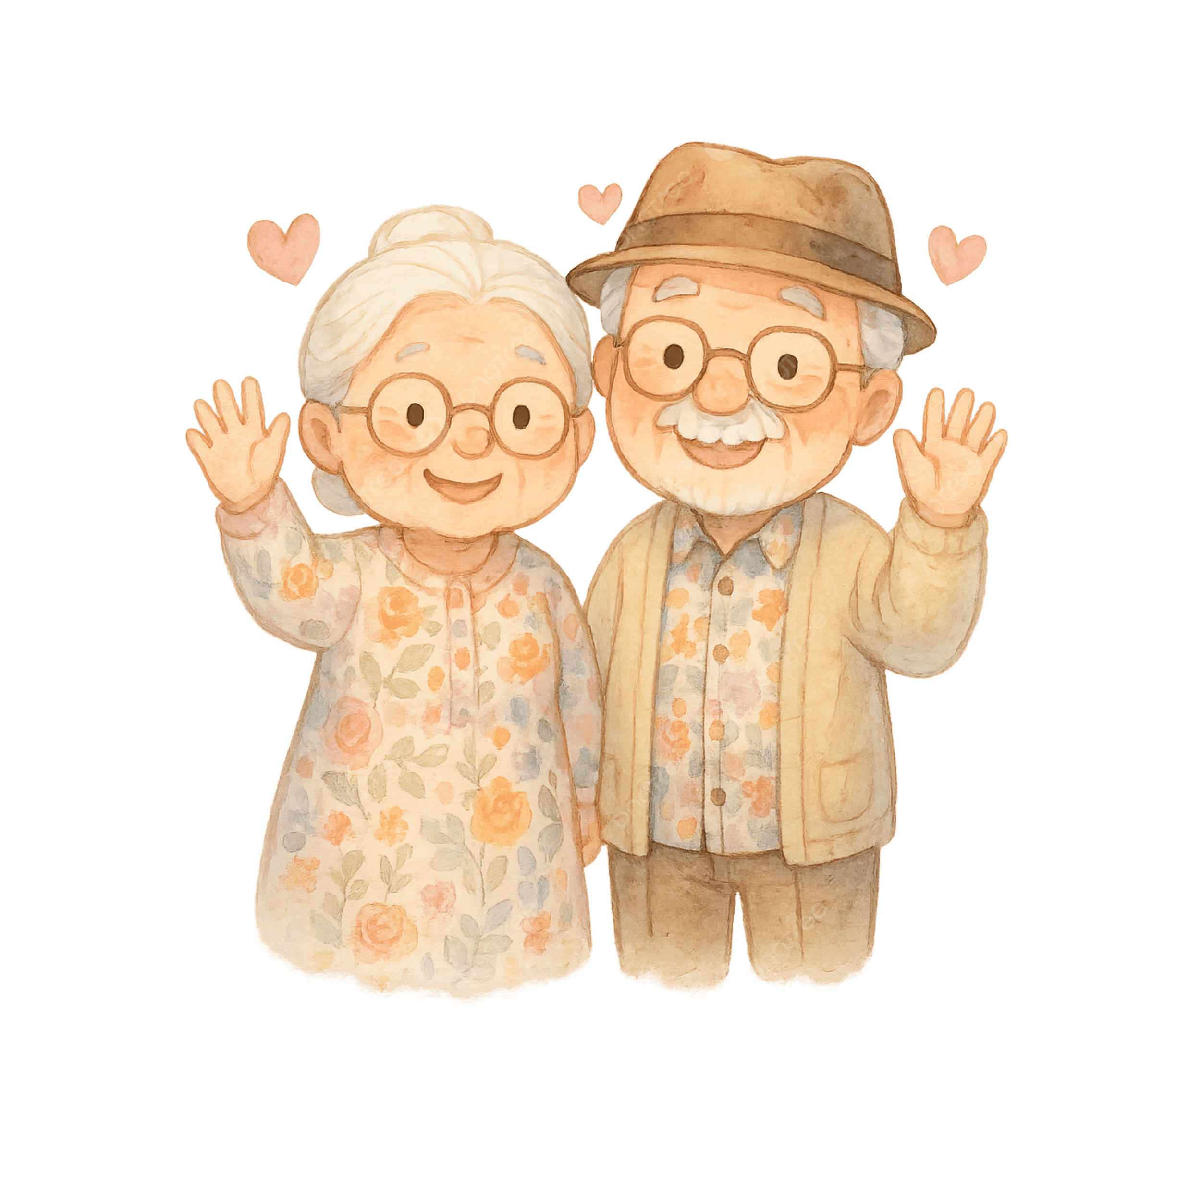
Psikologi usila

Slide 2
Pokok-pokok Bahasan
Pengertian usia lanjut serta masa hidup dan harapan hidup
Proses penuaan primer dan sekunder serta teori2 biologi penuaan
Perubahan organik, penuaan pada otak serta fungsi sensorik dan psikomotor
Pola tidur dan fungsi seksual
Status kesehatan, kondisi kronis dan pengaruh gaya hidup terhadap kesehatan
6. Masalah mental dan perilaku serta perawatan
kesehatan

Slide 3
Pokok-pokok Bahasan
7. Perkembangan kognitif usia lanjut
8. Teori perkembangan Sosio emosi
Kaitan antara kepribadian dan moralitas, dan mengidentifikasi
perubahan identitas dalam diri dan masyarakat di masa usia lanjut
Kaitan etnisitas, gender, dan budaya, dengan proses menjadi tua
yang berhasil
Kematian dan konteks budaya serta isu-isu mengenai hidup atau kematian

Slide 4
Pokok-pokok Bahasan
12. Perspektif perkembangan mengenai kematian
13. Menghadapi kematian diri sendiri dan mengatasi kematian orang lain
14. Makna hidup dan tujuan hidup

Slide 5
Pengertian Usia lanjut serta Masa Hidup dan Harapan Hidup
Menurut John W. Santrock, usia lanjut atau masa dewasa akhir adalah tahap perkembangan terakhir dalam rentang kehidupan manusia yang dimulai dari usia 60 tahun hingga akhir hayat atau kematian
Karakteristik Usia Lanjut Menurut Santrock
Batasan Usia: Dimulai pada usia 60 tahun ke atas.
Penurunan Fungsi: Individu pada masa ini umumnya mengalami penurunan fungsi fisik, kognitif, dan sosioemosional secara bertahap.
Tugas Perkembangan: Merupakan masa di pelaku kehidupan harus mencapai integritas diri, di mana kegagalan dalam mencapainya dapat menimbulkan rasa putus asa.

Slide 6
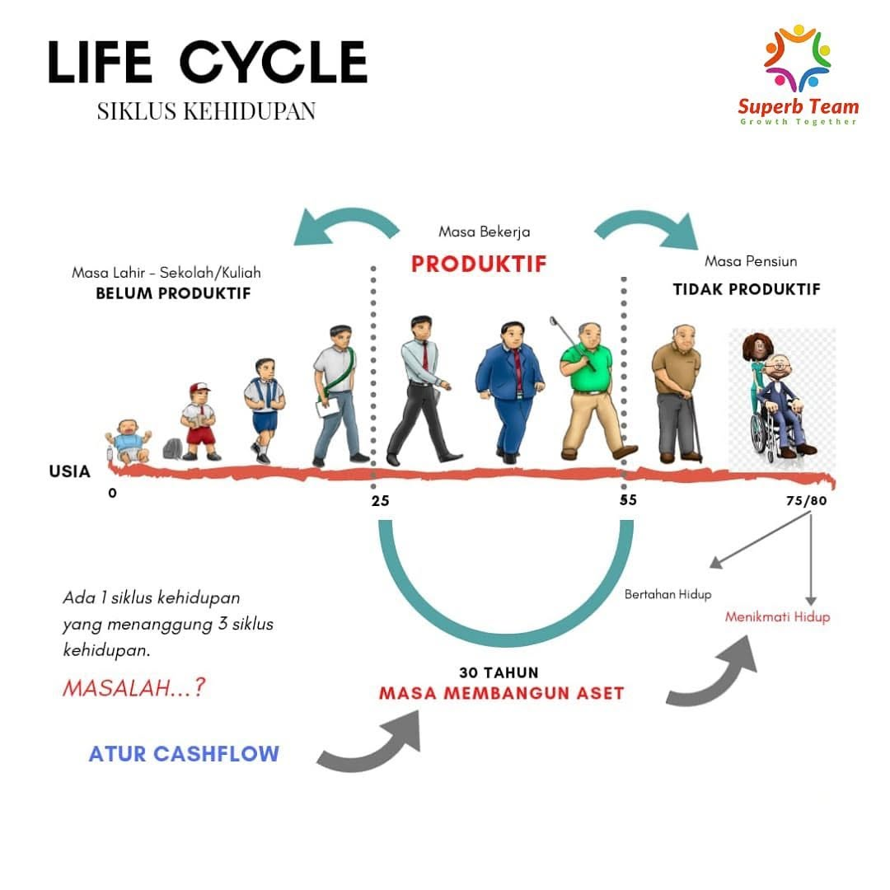
Pengertian Usia lanjut serta Masa Hidup dan Harapan Hidup
Masa Hidup (Life span) :
adalah seluruh rentang waktu atau tahapan perkembangan seseorang sejak awal kehidupan hingga akhir hayat.
masa hidup (life span), yang merujuk pada batas atas usia maksimum yang dapat dicapai manusia (secara biologis berkisar antara 120–125 tahun).

Slide 7
Pengertian Usia lanjut serta Masa Hidup dan Harapan H
Harapan hidup (life expectancy):
Menurut pakar psikologi perkembangan John W. Santrock dalam bukunya Life-Span Development, harapan hidup (life expectancy) adalah perkiraan jumlah tahun yang rata-rata akan dijalani oleh seseorang yang lahir pada tahun tertentu
Harapan hidup bersifat statistik dan sangat dipengaruhi oleh faktor kerentanan biologis, kondisi sosial-ekonomi, layanan kesehatan, dan gaya hidup pada masa individu tersebut hidup

Slide 8
Pengertian Usia lanjut serta Masa Hidup dan Harapan H
Menurut buku psikologi perkembangan karya Diane E. Papalia (seperti Human Development atau Experience Human Development), harapan hidup (life expectancy) adalah prediksi statistik tentang jumlah rata-rata tahun yang akan dijalani oleh seseorang, biasanya dihitung sejak kelahiran, berdasarkan kelompok usia tertentu dan angka kematian (mortality rates) yang berlaku pada masa tersebut

Slide 9
Pengertian usia lanjut serta masa hidup dan harapan hidup
Old (usia 65 - 75 tahun);
Old-old (usia 76 - 90 tahun); 90 tahun ke atas disebut Very old (W.M.Roan, 1990).
Gerontologi (gerontology): bidang yg mempelajari tentang lansia & proses penuaan.
Geriatrik (geriatrics): cabang ilmu kedokteran yg berhubungan dg proses penuaan & kondisi kesehatan yg berhubungan dg usia tua.
Pernah tahu kaum Centenarian ? Bagaimana gaya hidup nya ? Apa perbedaannya dengan Milenial dan Alpha generation ?

Slide 10
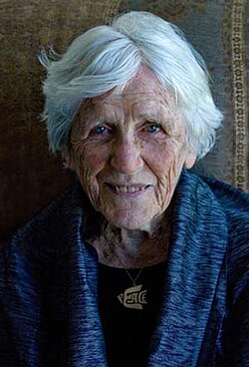
Pernah tahu kaum centenarian ? Kaum centenarian adalah
sebutan bagi kelompok orang berusia seratus tahun atau lebih
Seorang centenarian adalah seseorang yang telah hidup
yang diyakini berumur 100 tahun. Pada 2012, PBB mem
perkirakan bahwa terdapat 316.600 centenarian yang
hidup di seluruh dunia.
Bagaimana gaya hidupnya ?
Kaum centenarian (orang yang berusia 100 tahun atau lebih) menjalani gaya hidup aktif, pola makan sehat alami, serta memiliki ikatan sosial dan tujuan hidup yang kuat

Slide 11

Apa perbedaannya dengan Milenial & Alpha Generation ?
Milenial atau Generasi Y adalah kelompok demografi yang lahir pada tahun 1981 hingga 1996.
Alpha generation adalah
Generasi Alpha (Gen Alpha) adalah kelompok demografi manusia yang lahir antara tahun 2010 hingga 2025. Kelompok ini merupakan penerus dari Generasi Z dan sebagian besar merupakan anak-anak dari generasi Milenial

Slide 12
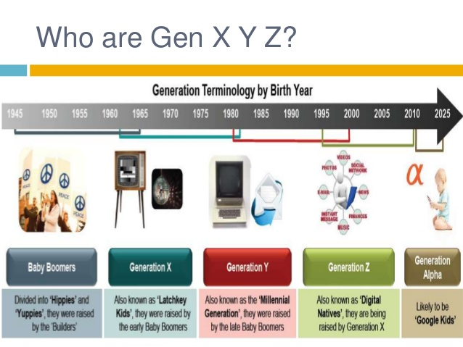

Slide 13
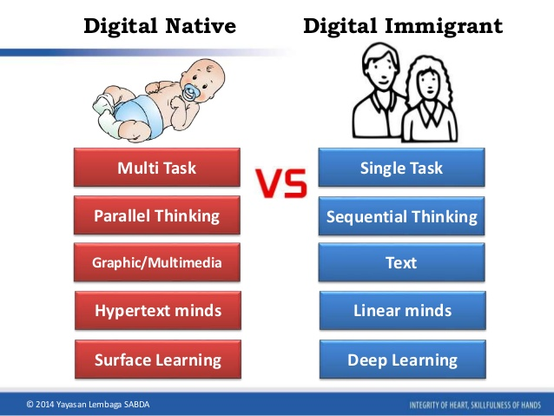

Slide 14
Pengertian GERIATRI
Geriatri adalah cabang ilmu kedokteran yang berfokus pada kesehatan, diagnosis, pencegahan, dan penanganan penyakit atau gangguan fisik serta mental pada lanjut usia (lansia) berusia 60 tahun ke atas
Fokus Utama Geriatri
Pendekatan Menyeluruh: Menilai kondisi fisik, mental (kognitif), status nutrisi, psikologis,
hingga sosial pasien secara komprehensif.
Multipatologi: Menangani lansia yang sering kali menderita lebih dari satu penyakit kronis
secara bersamaan (seperti diabetes, hipertensi, dan penyakit jantung).
Kualitas Hidup: Bertujuan membantu lansia mencapai masa tua yang sehat, mandiri, dan
bermakna (successful aging)

Slide 15
Proses penuaan primer dan sekunder serta teori2 biologi penuaan
Primary aging (proses penuaan primer): proses degenerasi tubuh yg perlahan & tdk bs dihindari, dimulai dr awal kehidupan serta terus berlangsung selama bertahun2 & tdk bs dihentikan dg cara apapun.
Penurunan fungsi mata, pendengaran, berkurangnya sensitifitas lidah terhadap rasa
Secondary aging (proses penuaan sekunder): proses penuaan yg disebabkan oleh penyakit, atau penyalahgunaan zat atau faktor-faktor yang biasanya masih bisa dikontrol oleh seseorang.
Kehilangan massa otot, penumpukan lemak berlebih (obesitas), krn peny degeneratif

Slide 16
Proses penuaan primer dan sekunder serta teori2 biologi penuaan
Lansia muda/tua-awal: 65-74 thn yg biasanya msh aktif, sehat, & msh kuat.
Lansia tua/tua-menengah/lanjut usia-: 75-84 thn ;
Lansia tertua/tua-akhir: 85 thn ke atas, lbh mkn utk mjd rapuh & renta serta mengalami kesulitan utk mengatur kehidupan sehari-hari.
Usia fungsional: pengukuran kemampuan sso utk berfungsi scr efektif dlm lingkungan fisik dan sosialnya dibandingkan dg org lain dlm usia kronologis yg sama.

Slide 17
Teori-teori biologi penuaan
(papalia)
Teori pemrograman genetika
teori senescence terprogram
teori endokrin
Teori tingkat variabel
teori wear and tear
teori radikal bebas
teori evolusi
teori autoimun
teori tingkat kehidupan

Slide 18
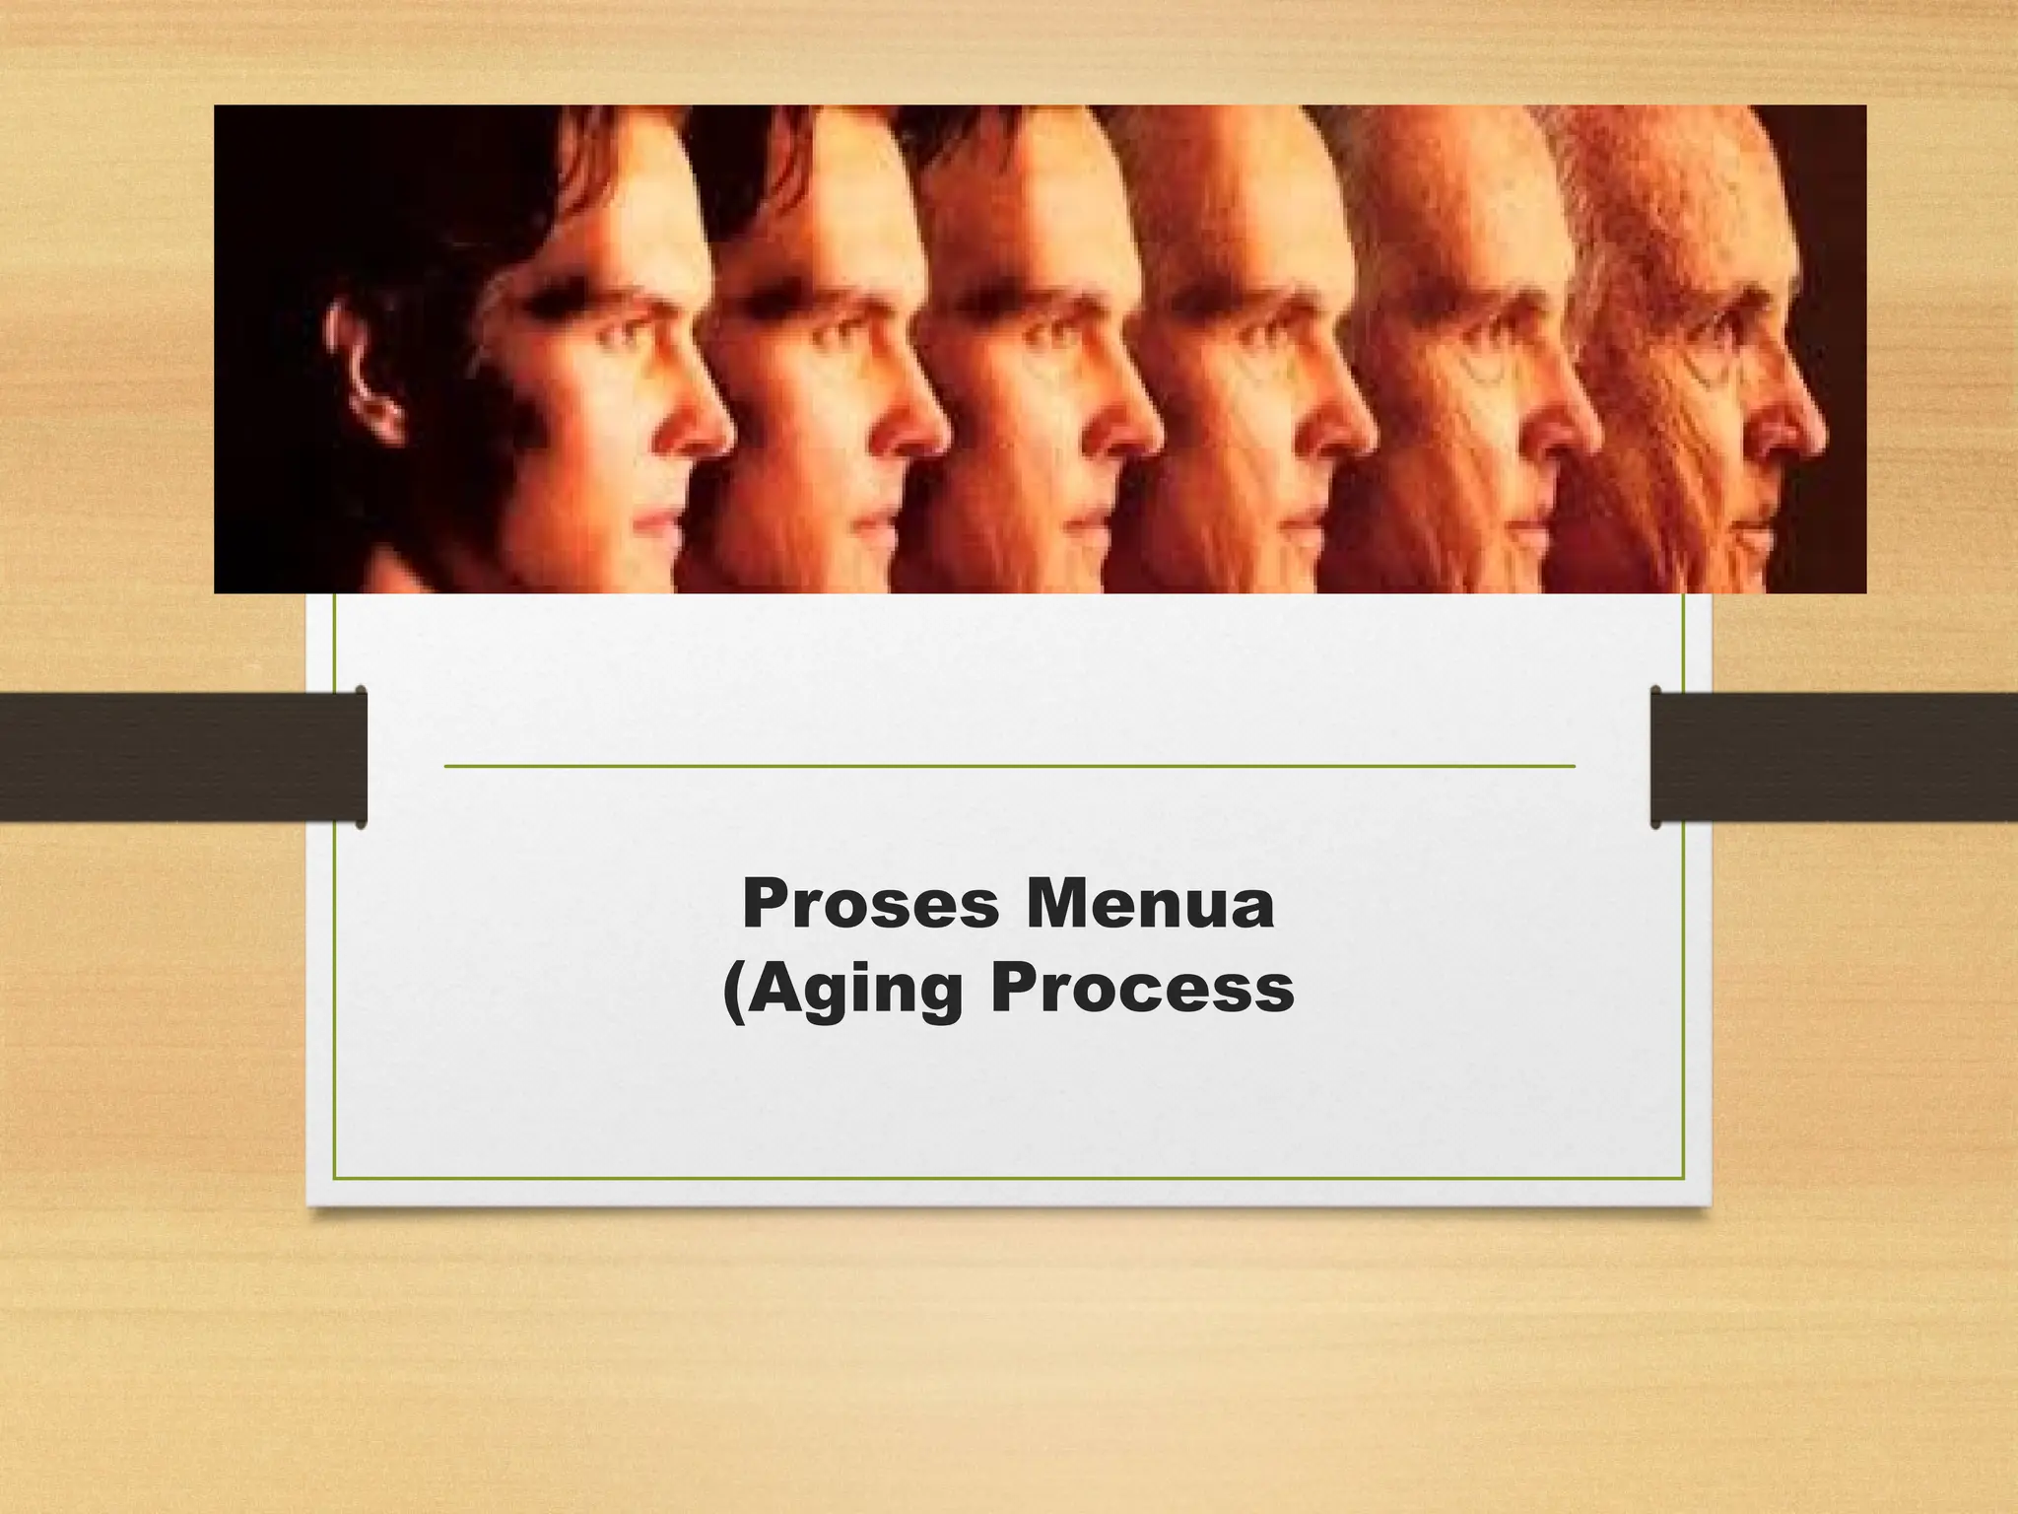
Teori-teori biologi penuaan
Senescence: periode pd rentang hidup yg ditandai dg penurunan fungsi2 fisik, biasanya diasosiasikan dg proses penuaan; dimulai pd usia yg berbeda antarindividu.
Proses penuaan scr biologis terdiri dr dua kategori: Teori pemrograman genetika dan Teori tingkat variabel.
Teori pemrograman genetika terdiri dr teori senescence terprogram, teori endokrin dan teori evolusi.
Teori tingkat variabel terdiri dr teori wear and tear, teori radikal bebas, teori tingkat kehidupan, dan teori autoimun.

Slide 19
Teori-teori biologi penuaan
Teori pemrograman genetika: teori yg menjelaskan penuaan biologis sbg hsl dr jadwal perkembangan yg sdh terprogram scr genetika.
Teori senescence terprogram; Penuaan adlh hsl dr pertukaran masa aktif & tdk scr teratur dr gen tertentu.
Teori endokrin; Penurunan terprogram dlm fungsi kekebalan tubuh yg berujung pd peningkatan kerentanan thd penyakit infeksi & juga thd penuaan & kematian.
Teori evolusi; Penuaan adlh trait hsl evolusi yg memungkinkan anggota spesies tertentu utk hidup sampai batas waktu tertentu yg cukup utk bereproduksi.

Slide 20
Teori-teori biologi penuaan
Teori tingkat variabel: teori yg menjelaskan penuaan biologis sbg hsl dr proses yg berbeda antarsatu org dg org lain & dipengaruhi oleh lingkungan internal maupun eksternal; seringkali disebut dg teori kesalahan.
Teori wear and tear; Sel & jaringan memiliki bag vital yg bs aus.
Teori radikal bebas; Kerusakan akumulatif dr radikal oksigen menyebabkan sel & organ berhenti berfungsi.
Teori tingkat kehidupan; Makin tinggi tingkat metabolisme sebuah organisme, makin pendek rentang hidupnya.
Teori autoimun; Sistem kekebalan tubuh menjadi bingung & menyerang sel tubuhnya sendiri.

Slide 21
Teori-teori biologis mengenai proses penuaan (santrock)
Teori Evolusioner
Teori Jam Seluler
Teori Radikal Bebas
Teori Mitokondrial
Teori Stress Hormonal

Slide 22
Teori-teori biologis mengenai proses penuaan (santrock)
Teori Evolusioner : teori yg menyatakan bhw seleksi alami tdk mengeliminasi byk kondisi berbahaya dan karakteristik nonadaptif pd org dewasa yg lbh tua.
Teori Jam Selular : teori ini menyatakan bahwa jumlah maksimal sel manusia bisa membelah adalah sekitar 70 sampai 80 kali. Seiring bertambahnya usia, sel-sel kt mengalami penurunan kapasitas utk membelah.

Slide 23
Teori-teori biologis mengenai proses penuaan (santrock)
Teori Radikal Bebas : teori mikrobiologis tentang penuaan yg menyatakan bhw org menua krn bagian dalam metabolisme sel normal mereka memproduksi molekul oksigen yg tdk stabil yg diketahui sbg radikal bebas. Molekul ini memantul di dalam sel, merusak DNA dan struktur sel lainnya.
Teori Mitokondrial : teori yg menyatakan bhw proses penuaan berkaitan dg pembusukan mitokondrial, terutama berkaitan dg kerusakan oksidatif dan kehilangan bahan gizi dlm btk mikro yg disediakan oleh sel. Apa itu mitokondria ??

Slide 24
Teori-teori biologis mengenai proses penuaan (santrock)
Teori Stress Hormonal : teori yg menyatakan bhw
penuaan pd sistem hormon tubuh dpt menurunkan
resitensi thd stres dan meningkatkan kemungkinan
terkena penyakit.

